Slide 1
Христос и грешница

Slide 2
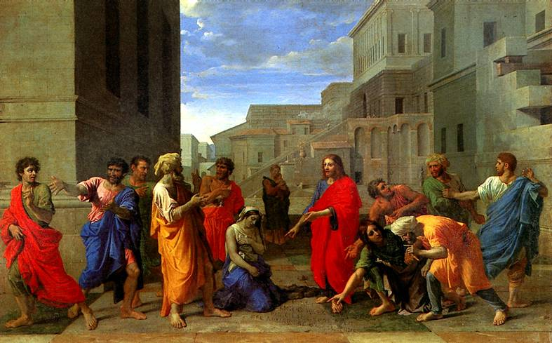
ПУССЕН НИКОЛА Христос и грешница.
Лез-Андели, 1594 — Рим, 1665
Холст, 121 х 195 см. Написана для Андрэ Ленотра в 1653 г. Коллекция Людовика XIV; преподнесена королю Ленотром в 1693 г.

Slide 3
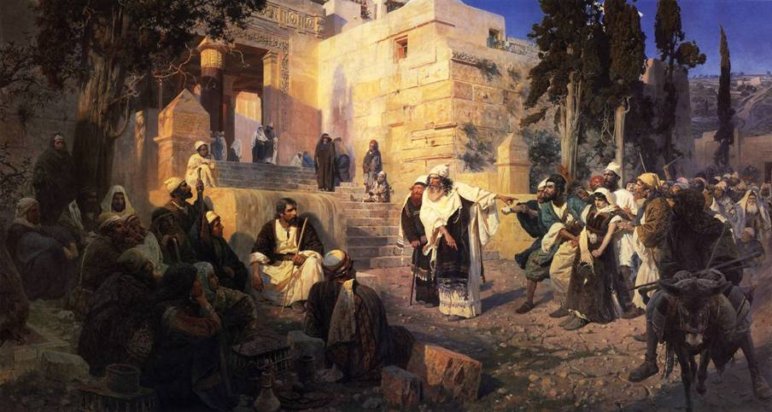
Василий Дмитриевич Поленов
Картина Христос и грешница. 1888

Slide 4
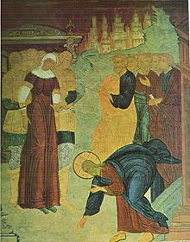
Христос и грешница (фреска Софийского собора в Вологде

Slide 5
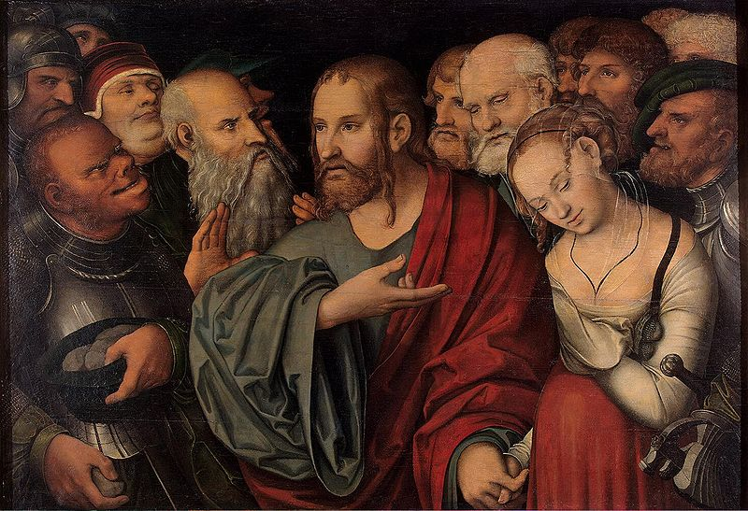
Христос и блудница
(Лукас Младший Кранах, ок. 1532 года

